Slide 1
Бессоюзные сложные предложения
Обобщение пройденного по теме, применение полученных знаний на ГИА.
Киласова Елена викторовна, учитель русского языка и литературы
Г. Калининград ,МАОУ лицей №23

Slide 2
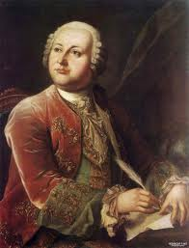
«Союзы не что иное суть, как средство, которыми идеи знаний соединяются; итак, подобны они гвоздям или клею, которыми части махины сплочены …бывают. И как те махины, в которых меньше всего клею и гвоздей видно, весьма лучший вид имеют, нежели те, в которых спаев и склеек много. Так и слово важнее и великолепнее бывает, чем в нём союзов меньше.»
М.В.Ломоносов

Slide 3


Сложные предложе-ния
Союзные
ССП
СПП
Бессоюз-ные

Slide 4
Виды интонации и смысловые отношения между частями БСП
Интонация перечисления
При соединитель-ных отношениях
Пояснительная интонация
При причинно-поясни-тельных отноше-
:
Результативно-следственная интонация
При противопос-тавлении, указание на время, условие, следствие
-
; ,
ниях

Slide 5
Вывод по отрывку из повести Б.Садовского «Лебединые клики»
Однотонная перечислительная интонация создаёт картину замедленного движения; в то же время в бессоюзных сложных предложения передается состояние природы, которая находится в покое, истоме.
Из отдельных деталей складывается цельная картина.

Slide 6
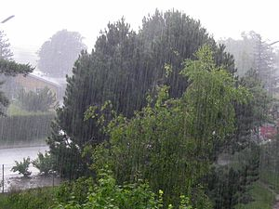
Лингвистический эксперимент
Сильный ветер внезапно загудел в вышине, и деревья забушевали. Крупные капли дождя резко застучали, зашлепали по листьям, и сверкнула молния...
Вывод: ?

Slide 7
Вывод по отрывку из рассказа И.С.Тургенева «Бирюк»
При превращении бессоюзных предложений в сложносочинённые исчезает стремительность. Следовательно, бессоюзные сложные предложения придают тексту динамичность действия.

Slide 8
Подчинительные союзы причины:
так как, поскольку, ибо, потому что, оттого что, из-за того что, вследствие того что, благодаря тому что, в связи с тем что, тем более что, затем что и другие.

Slide 9
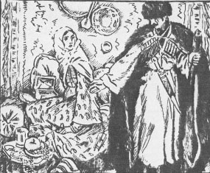
Лингвистический эксперимент
Она за этой дверью; только я сам нынче напрасно хотел ее видеть, потому что сидит в углу, закутавшись в покрывало, не говорит и не смотрит, оттого что пуглива, как дикая серна. Я нанял нашу духанщицу, так как она знает по-татарски...
Вывод: ?

Slide 10
Вывод по отрывку из романа М. Ю.Лермонтова «Герой нашего времени» (повесть «Бэла»)
Сложноподчинённые предложения вносят элемент рассудительности, а порой даже занудности. Бессоюзные же передают придают речи Печорина живой, непринужденный характер.

Slide 11
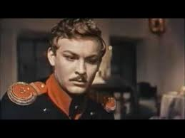
Вывод по отрывку из романа М.Ю.Лермонтов «Герой нашего времени» («Дневник Печорина»)
Употребление бессоюзных сложных предложений не только даёт возможность сделать речь героя лаконичной, эмоциональной, но и способствует раскрытию авторского замысла.

Slide 12
Преимущества бессоюзных сложных предложений:
1) придают живой , непринуждённый характер речи героя;
2) передают динамичность действия;
3) создание цельной картины из отдельных деталей;
4) способствуют раскрытию авторского замысла.

Slide 13
Структура сочинения на ГИА:
Лингвисти-
ческая фраза.
О чём идёт речь?
Аргументы:
во-первых,….
во-вторых,…..
Вывод.
Что мы доказали?

Slide 14
Алгоритм написания сочинения на лингвистическую тему.
    Внимательно читаем высказывание о языке. Осмысливаем его.
    2. Выясняем, о каких свойствах языка или языковых явлениях идёт речь в высказывании.
    3. Пишем вступление, в котором необходимо
    сформулировать позицию автора высказывания,
    выразить своё отношение к ней.
    4. Ищем аргументы. Пишем основную часть. Помните: приводя пример, нужно не только назвать языковое явление, но и объяснить его значение и указать роль в тексте.
    5. Пишем заключительную часть, в которой делается вывод из всего сказанного. Как правило, в заключении говорится о том же, о чём во вступлении, но другими словами.

Slide 15
Образец.
Тезис: Я согласен с высказыванием М.В.Ломоносова. Действительно, бессоюзные сложные предложения очень выразительны.
Доказательства: Чтобы доказать правоту этого утверждения, обратимся к произведениям русской классики. Например, в …..(2 аргумента)
Вывод: Итак, бессоюзные сложные предложения придают (позволяют передать писателю )………..Именно поэтому художники слова разнообразно, интересно используют их при создании своих произведений.

Slide 16
Домашнее задание:
1) повторить параграфы 15-17, подготовиться к контрольной работе по этой теме;
2) лингвистическое сочинение по фразе М. В. Ломоносова с использованием материала урока.

